Slide 1


LE PNEUMOTHORAX
REPUBLIQUE ALGERIENNE DEMOCRATIQUE ET POPULAIRE MINISTERE DE L’ENSEIGNEMENT SUPERIEUR ET DE LA RECHERCHE SCIENTIFIQUE FACULTÉ DE MEDECINE DE CONSTANTINE Département de médecine
Dr Mohamed Amine KECIR
Maitre assistant en chirurgie thoracique
Faculté de Médecine de Constantine

Slide 2
objectifs
Définir un Pneumothorax.
Connaitre les différents mécanismes physiopathologiques.
Diagnostiquer un pneumothorax.
Identifier les situations d’urgence et entreprendre leur pris en charge.
Élaborer une stratégie thérapeutique .

Slide 3
Plan
1- DEFINITION
2- INTERET DE LA QUESTION
3- PHYSIOPATHOLOGIE
4- FACTEURS FAVORISANTS
5- DIAGNOSTIC
6- DIAGNOSTIC DE GRAVITE
7- DIAGNOSTIC ETIOLOGIQUE
8- DIAGNOSTIC DIFFERENIEL
9- EVOLUTION
10- STRATEGIE THERAPEUTIQUE
11- CONCLUSION

Slide 4
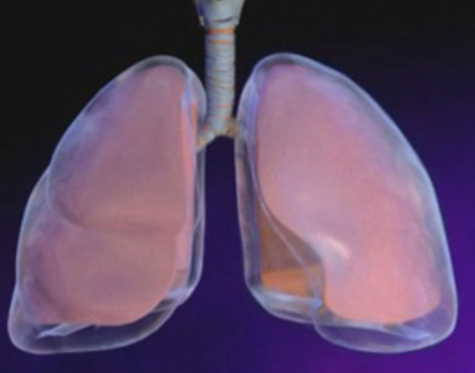
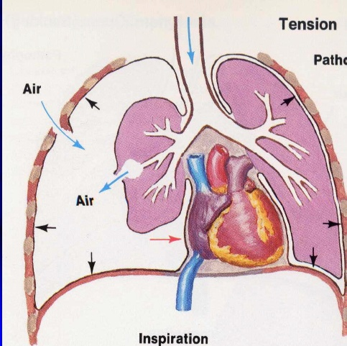
1- Définition

Slide 5
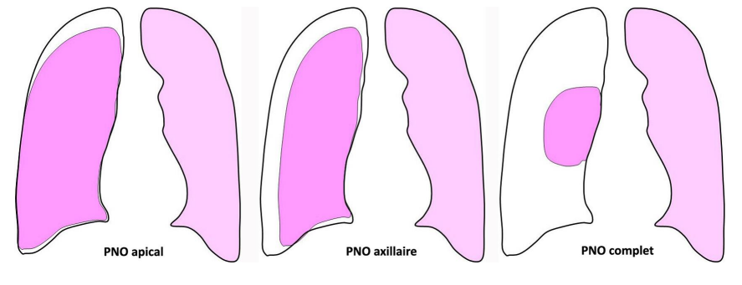
1- Définition

Slide 6
1- Définition
Spontané : primaire / secondaire
Provoqué: traumatisme / iatrogène.

Slide 7
2- Intérêt de la question
Problème de santé publique
Diagnostic facile
Urgence thérapeutique = prise en charge rapide.
Evolution / risque de récidives.
La chirurgie +++.

Slide 8
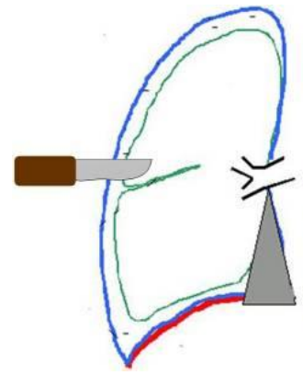
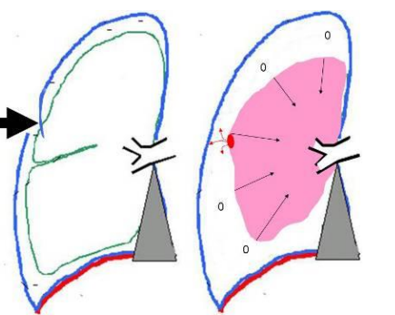
3- MECANISMES PHYSIOPATHOLOGIQUES
Traumatisme/ Iatrogène

Slide 9
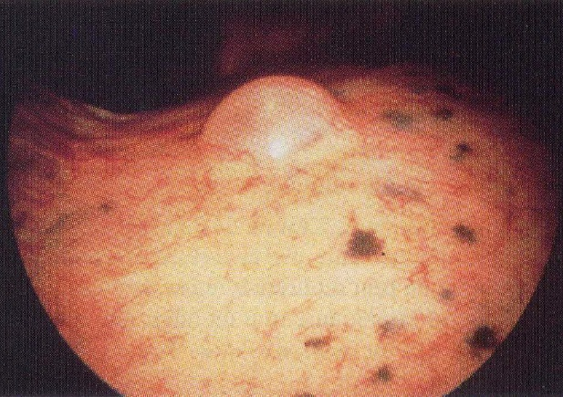
3- MECANISMES PHYSIOPATHOLOGIQUES
SPONTANE:
BLEPS < 1 cm

Slide 10
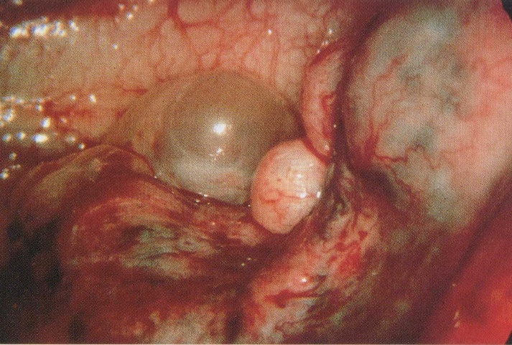
3- MECANISMES PHYSIOPATHOLOGIQUES
SPONTANE:
BULLES > 1 cm

Slide 11
4- Facteurs favorisants
1- PNO PRIMAIRE
- Adulte jeune (20-30ans)
- 9 Hommes pour 1 Femme
- Sujet longiligne, très maigre
- L’abus de tabac

Slide 12
4- Facteurs favorisants
2- PNO SECONDAIRE
- Adulte sup 35 ans
- L’abus de tabac; BPCO +++

Slide 13
5- Diagnostic
1- Clinique:
A- Circonstances de découverte:
- Effort physique.
- Effort respiratoire brutal
- Variations barométriques
- Aucune

Slide 14
5- Diagnostic
B- signes fonctionnels:
Douleur thoracique: COUP DE POIGNARD
Dyspnée
Toux sèche
Parfois asymptomatique.

Slide 15
5- Diagnostic
C- signes physiques:
- Hémithorax normal ou distendu et moins mobile.
-Tympanisme.
- MV abolis.
- Abolition des VV.
TRIADE DE GAILLARD

Slide 16
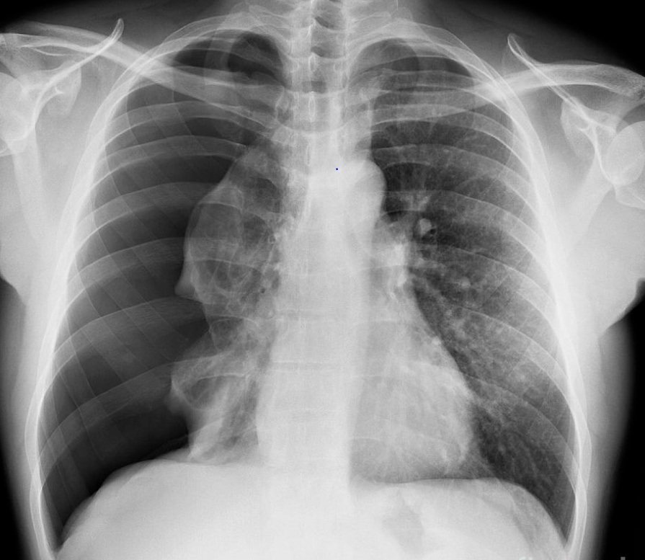
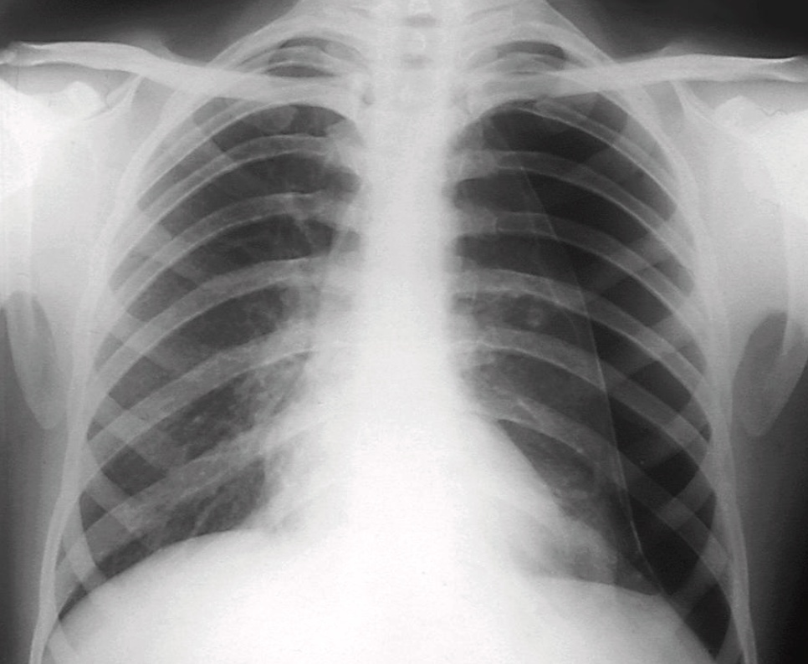
5- Diagnostic
2- Examens paracliniques:
A- Radiographie du thorax:

Slide 17
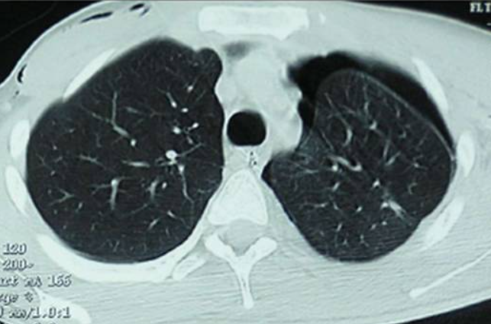
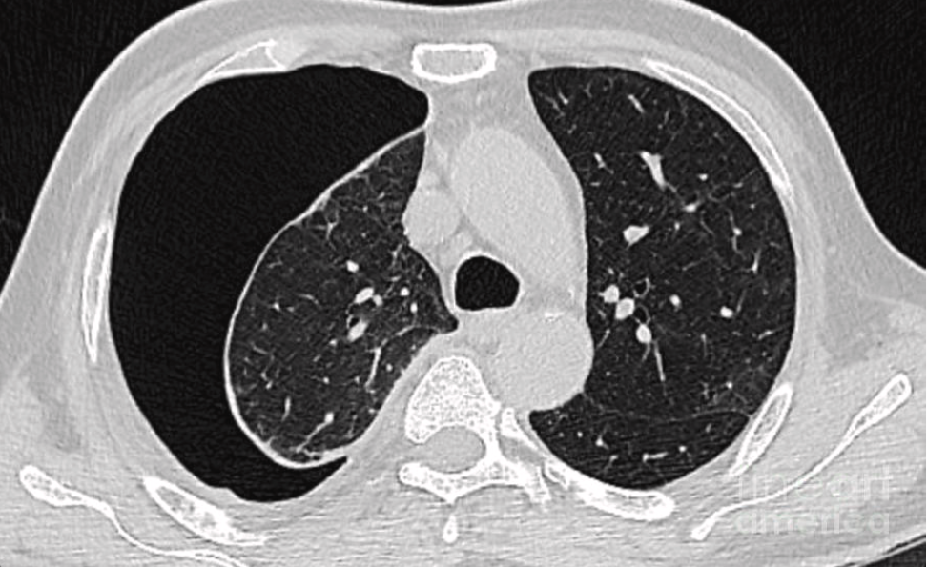
5- Diagnostic
B- La TDM thoracique:

Slide 18
6- Diagnostic de gravité
1- Clinique:
- Antécédents respiratoires (I.R obstructive ou restrictive, Séquelles pleuro pulmonaires…)
- PNO Bilatéral.
- Détresse respiratoire
- Détresse hémodynamique
- Syndrome d’épanchement liquidien surajouté

Slide 19
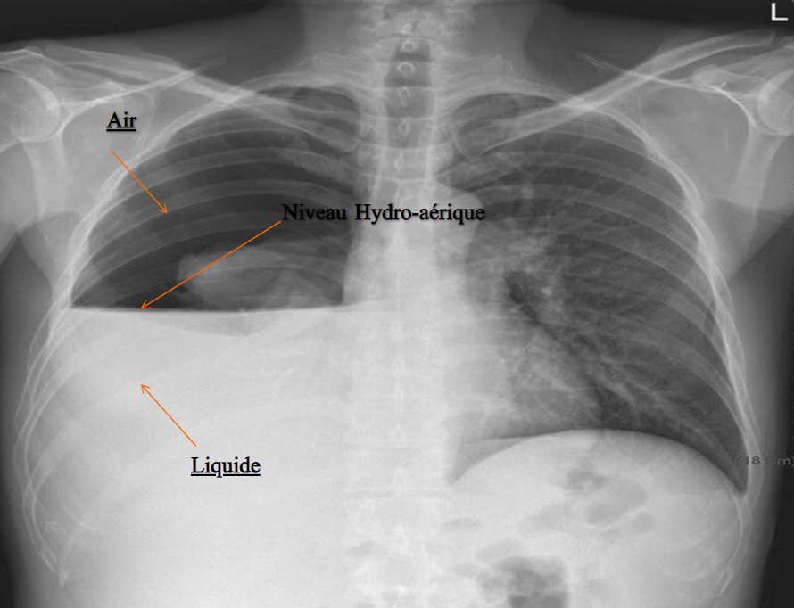
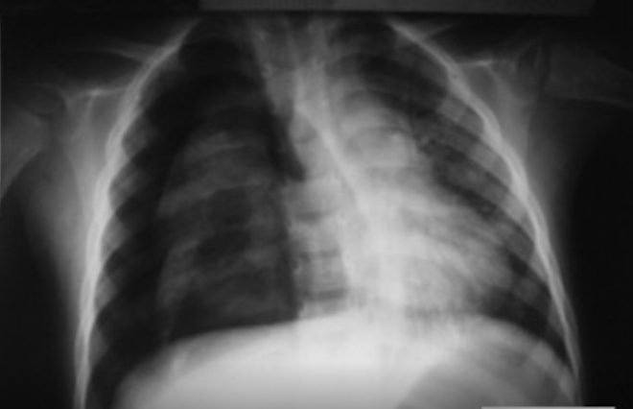
6- Diagnostic de gravité
2- Radiologique:

Slide 20
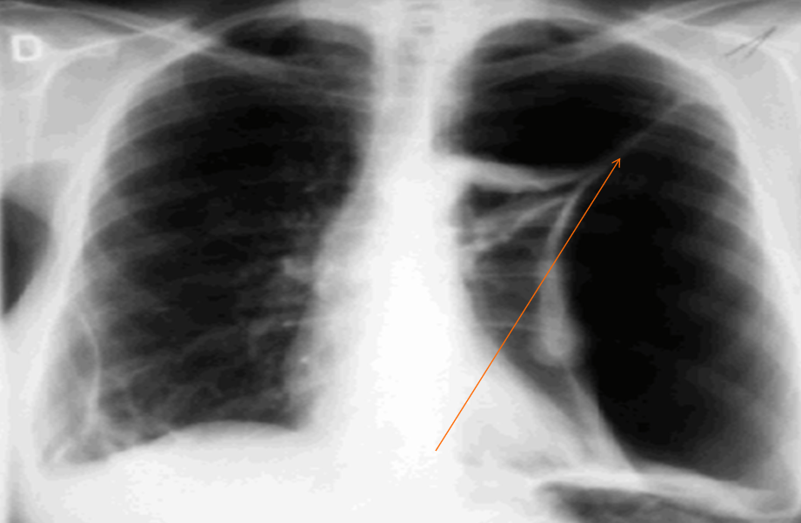
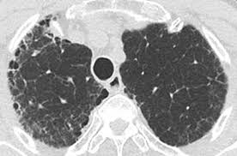
6- Diagnostic de gravité

Slide 21
6- Diagnostic de gravité
3- Biologique:
Hypercapnie (gazométrie)
4- Électriques:
ESV

Slide 22
7- Diagnostic étiologique (PNO secondaire)
PATHOLOGIES DES VOIES AERIENNES (bpco- asthme- mucoviscidose…)
PATHOLOGIES INGECTIEUSES (Tbc- pneumonies- VIH…)
PATHOLOGIES INTERSTITIELLES ( sarcoidose….)
PATHOLOGIES NEOPLASIQUES
ENDOMETRIOSE THORACIQUE

Slide 23
8- Diagnostic différentiel
1- Clinique:
- IDM
- Embolie pulmonaire
- Perforation d’organe creux
2- Radiologique:
- Caverne tuberculeuse.
- Emphysème kystique.
- Syndrome de Mac Leod

Slide 24
9- Evolution
Récidive +++
Simple

Slide 25
10- Stratégie thérapeutique
1- BUTS
- Obtenir une réexpansion pulmonaire complète
- Traiter éventuellement la cause
- Prévenir la récidive

Slide 26
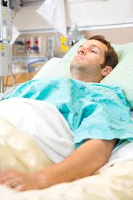
10- Stratégie thérapeutique
2- Moyens:
Repos strict au lit

Slide 27
10- Stratégie thérapeutique
Exsufflation à l’aiguille

Slide 28
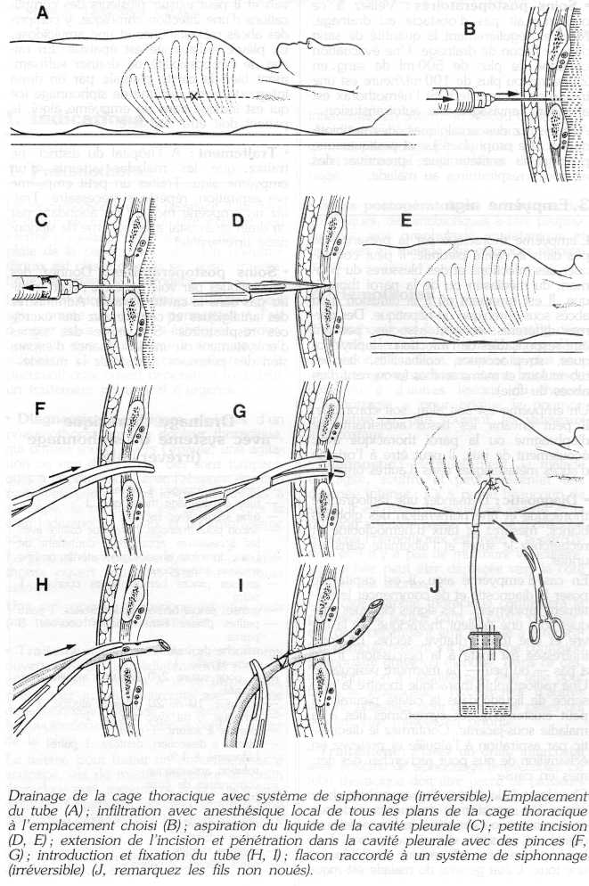
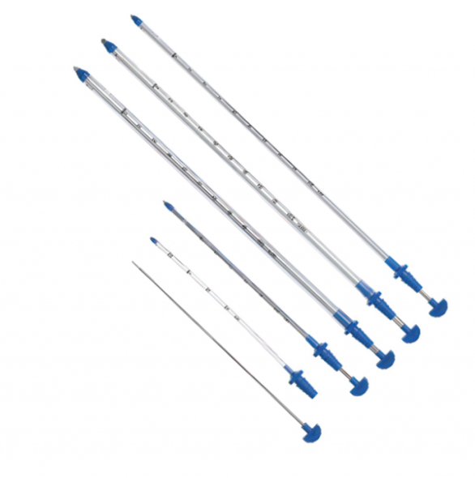
10- Stratégie thérapeutique
Drainage thoracique:

Slide 29
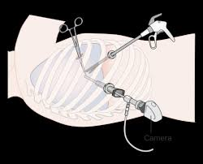
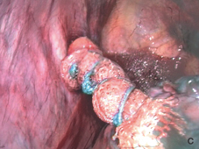
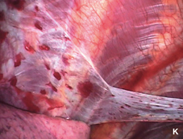
10- Stratégie thérapeutique
La chirurgie

Slide 30
10- Stratégie thérapeutique
3- Indications:
A- repos:
Décollement < 3cm chez le patient non en insuffisance respiratoire
B- Exsufflation:
PNO incomplet mal toléré en attendant le drainage
C- Drainage thoracique:
PNO complet

Slide 31
10- Stratégie thérapeutique
D- Chirurgie:
PNO persistant au drainage> 7jrs
PNO récidivant: récidive homo ou contro latérale
PNO bilatéral
PNO spontané II^{aire}
1er épisode d’un PNO (impératif socio professionnelle)

Slide 32
11- Conclusion
- Le PNO spontané reste un problème majeur de santé publique,
- Diagnostic CLINIQUE et RADIOLOGIQUE +++
- Selon son importance, il peut constituer une urgence nécessitant une prise en charge immédiate.
- Son évolution est marquée par le risque de récidive.

